Slide 2
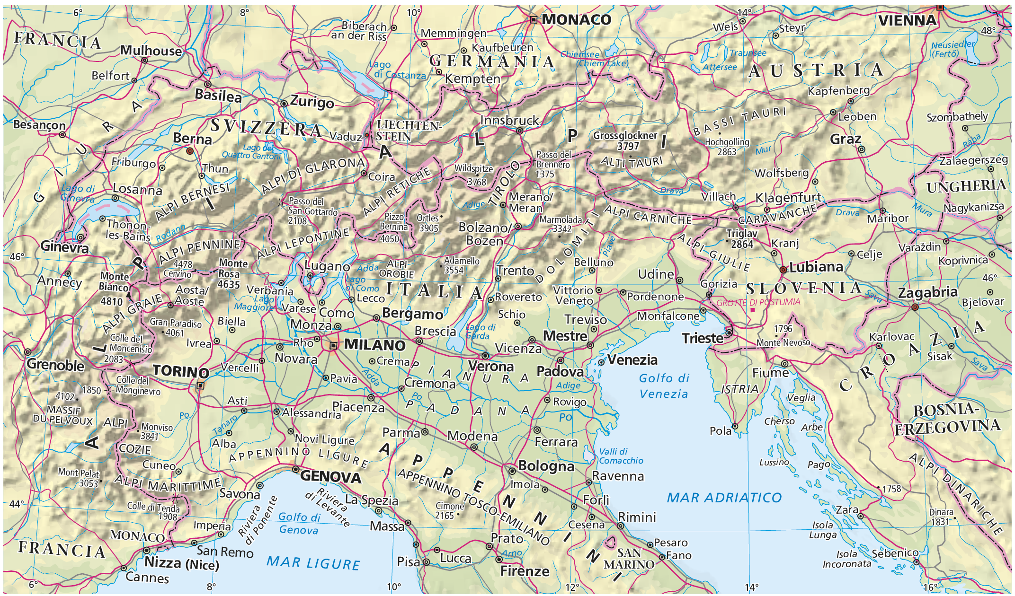
La regione alpina
Il sistema montuoso delle Alpi si sviluppa ad arco dal Passo di Cadibona (Liguria) fino alla sella di Godovici (Slovenia), con una lunghezza complessiva di 1200 km suddivisi tra Francia, Italia, Svizzera, Liechtenstein, Germania, Austria e Slovenia.

Slide 3
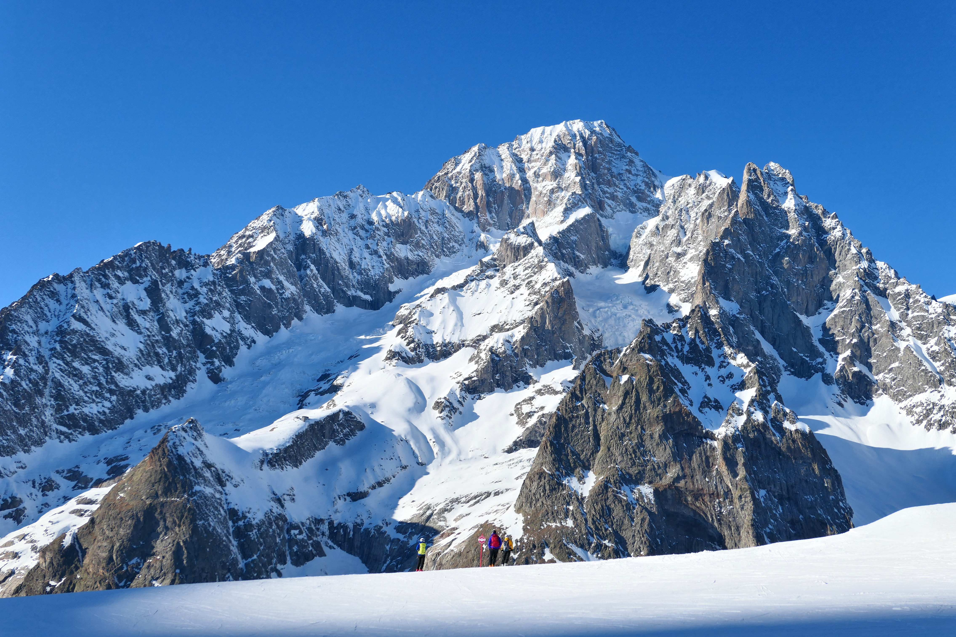
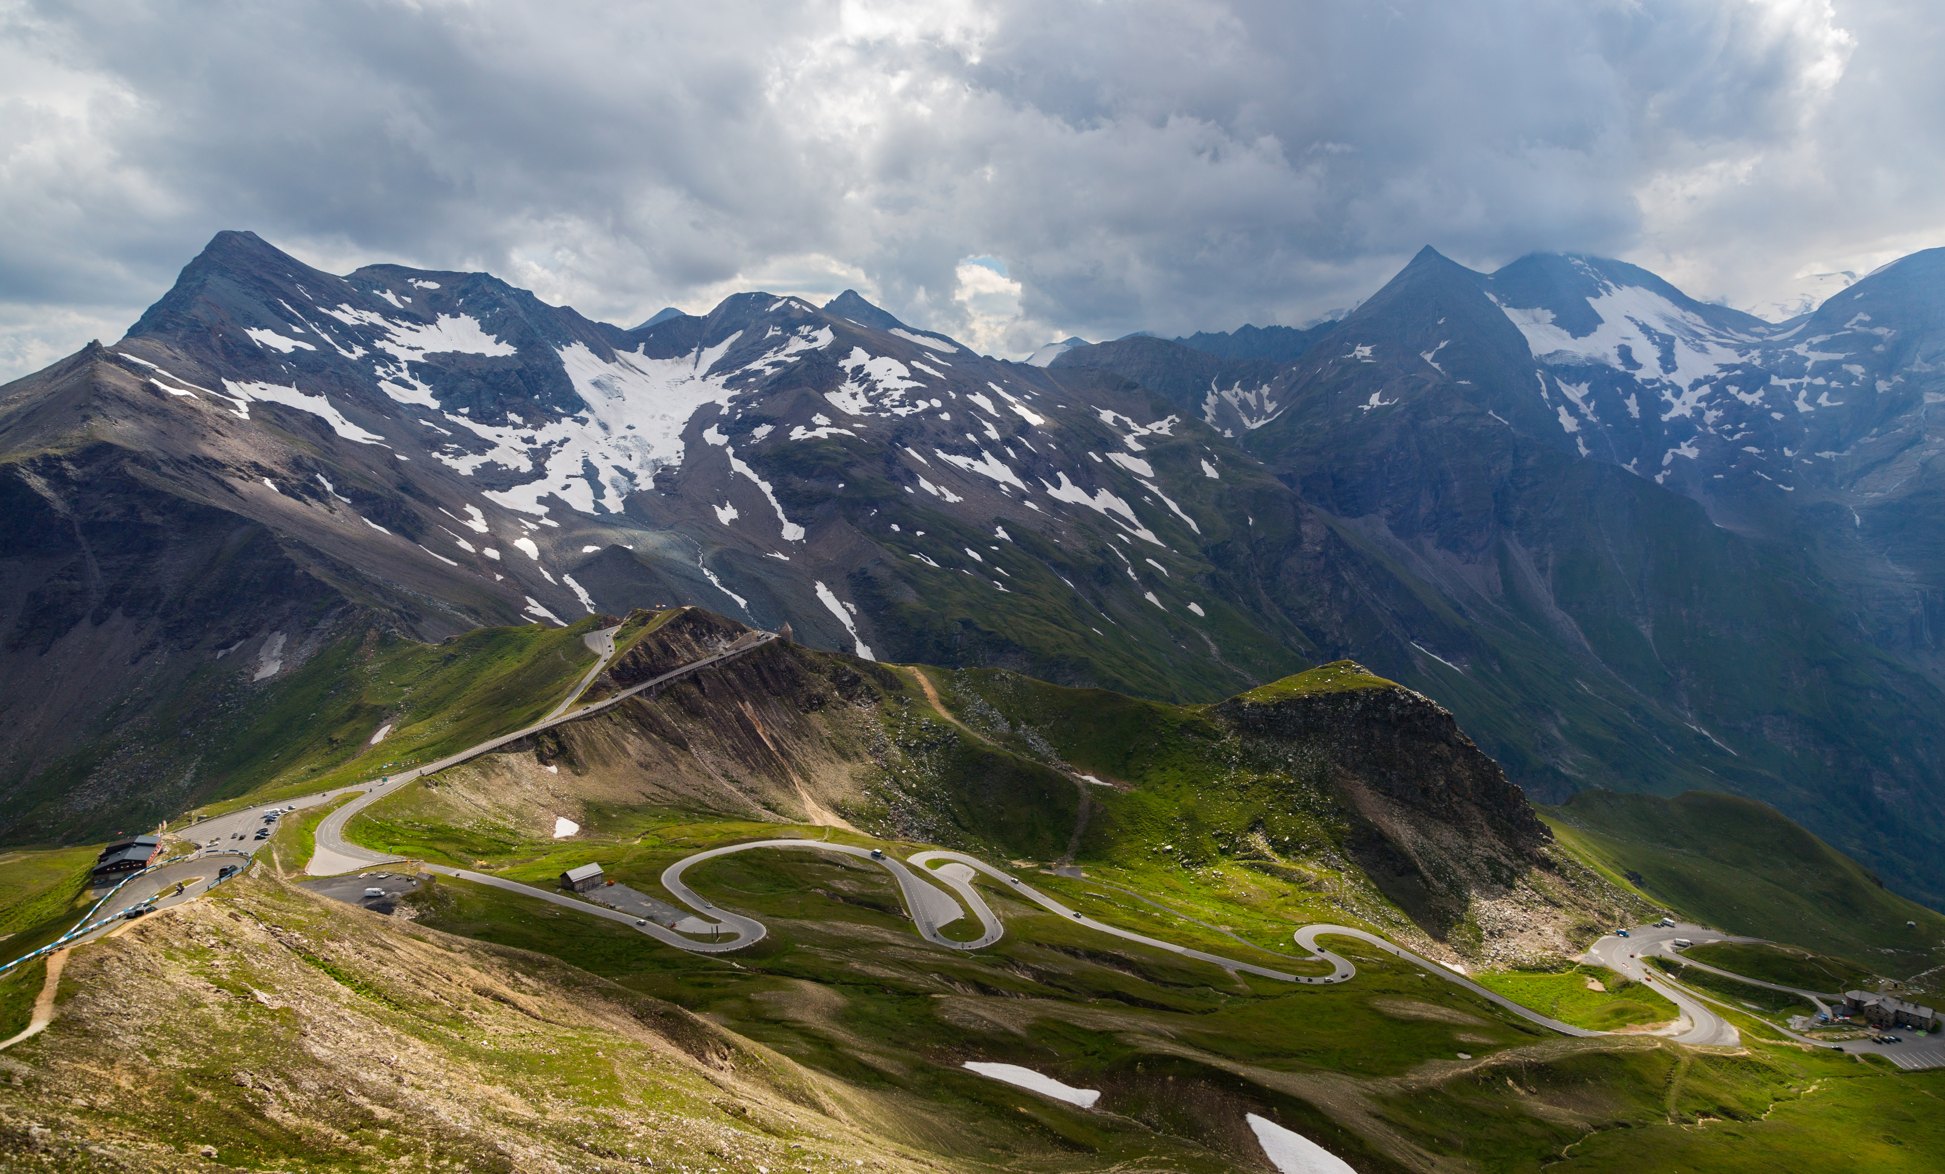
Morfologia
La catena montuosa delle Alpi mostra grandi differenze sia da nord a sud, sia e ancor di più da ovest a est.
La parte occidentale, suddivisa tra Francia, Svizzera e Italia, presenta le cime più elevate; la sezione orientale, estesa in Italia, Austria, Germania e Slovenia, pur essendo più ampia, raggiunge altitudini inferiori.
Monte Bianco
Grossglockner, Austria

Slide 4
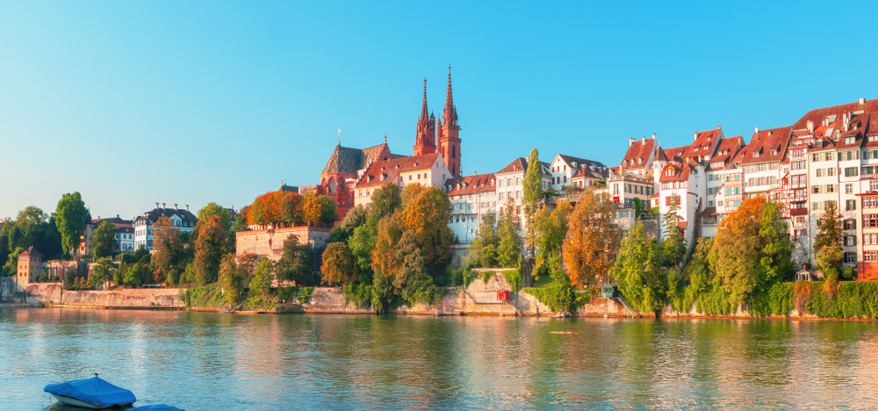
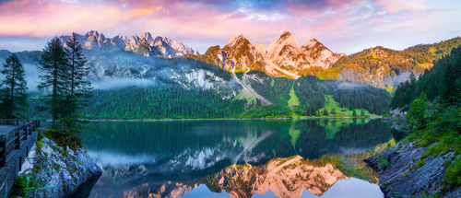
Idrografia
I fiumi si diramano in quasi tutto il continente, sfociando sull’Atlantico e sul Mediterraneo per arrivare anche al Mar Nero. I più conosciuti sono il Reno, il Rodano, il Po ed il Danubio, ma il tratto iniziale ha sempre un carattere torrentizio e non facilmente navigabile.
I laghi alpini sono molto numerosi e generalmente di origine glaciale o di sbarramento artificiale. I maggiori si trovano nella fascia prealpina.
Centro storico di Basilea e il fiume Reno, in Svizzera
Vorderer Gosausee. Valle del Gosau in Alta Austria

Slide 5
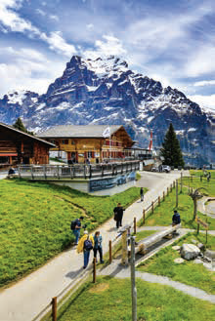
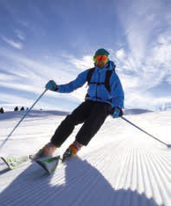
Clima
Il fattore condizionante del clima è l’altitudine. Il paesaggio naturale assume aspetti diversi secondo una successione altimetrica
Gli inverni sono lunghi e rigidi, le stagioni intermedie ridotte, le estati fresche e brevi. L’escursione termica è marcata. Le precipitazioni sono consistenti e diffuse in estate, a carattere nevoso in inverno.
P. Battistini, F. Burigana, D. Cestaro, Viaggi&Paesaggi © Ulrico Hoepli Editore S.p.A., 2025

Slide 6
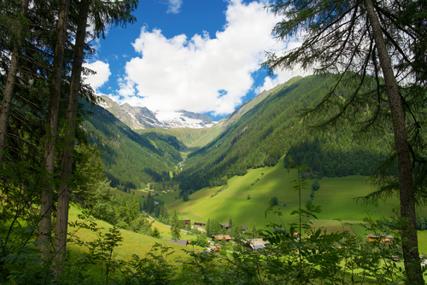
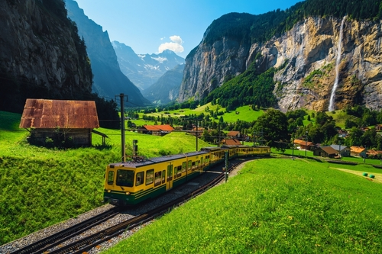
Paesaggio naturale
Valle alpina a forma di U, Mühlwald (BZ)
Una caratteristica della regione alpina è la presenza di grandi vallate trasversali.
Ai lati si dipartono vallate secondarie, più strette e incassate.
Torrenti impetuosi e dislivelli significativi, spesso superati da cascate formidabili.
Alte rocce e cascate, Lauterbrunnen, Svizzera
P. Battistini, F. Burigana, D. Cestaro, Viaggi&Paesaggi © Ulrico Hoepli Editore S.p.A., 2025

Slide 7
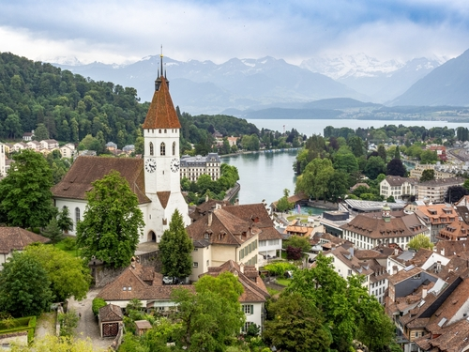
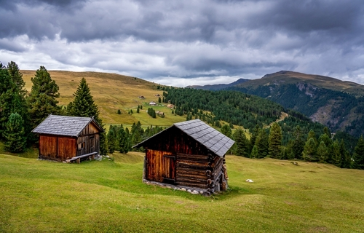
Paesaggio culturale
L’Europa alpina ospita molte minoranze etniche, con lingua e tradizioni proprie, dovute spesso alla particolare configurazione e all’isolamento delle distinte vallate.
I centri di fondovalle, pur di non grande dimensione, forniscono i servizi essenziali. Frequenti sono anche gli insediamenti isolati.
Centro storico di Thun, nel Cantone di Berna (Svizzera)
Chalet tradizionali
in legno

Slide 8
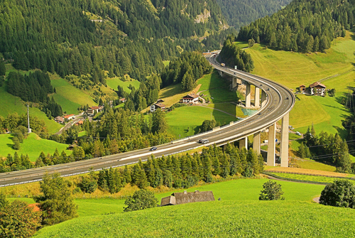
Funzioni economiche
La situazione economica non è omogenea, passando da paesaggi e comunità montane ricchi di consistenti flussi turistici a territori poveri con economie di sussistenza.
È presente una grande varietà di prodotti animali e vegetali.
Tutta la regione è interessata da importanti valichi europei.
Il recente sviluppo dei commerci e del turismo sta generando un benessere che si evidenzia soprattutto nelle aree più favorite
Autostrada del Brennero
Contadini vestiti in abiti tradizionali

Slide 9
Evoluzione del territorio Gli inizi
Per molto tempo la montagna alpina risultava un’area marginale e la trasformazione dell’ambiente è rimasta molto limitata.
Si trattava di un insieme di paesaggi di cui venivano apprezzati proprio l’ambiente naturale e la sua gente.
Durante la prima fase di sviluppo turistico, collocata soprattutto nel corso del XIX° secolo, furono privilegiate soprattutto le località situate a quota medio-bassa (tra i 1000 e i 1200 m) nelle conche o in ampie valli.
Nelle località alpine, fino ad allora dedite quasi esclusivamente a un’economia agro-silvo-pastorale, si affermò così un nuovo settore economico, basato sull’attività turistica pluristagionale.

Slide 10
Evoluzione del territorio Le trasformazioni nel tempo
La trasformazione dei paesi alpini in stazioni turistiche invernali diviene una delle espressioni più evidenti: per accogliere gli appassionati di sport sulla neve, ci sono investimenti radicali.
Conquista delle vette e degli spazi montani con l’avvio alla costruzione di vasti complessi di seconde case ai piedi delle piste da sci: conseguenze inimmaginabili per l’economia e l’urbanistica locale.
La montagna diventa accessibile a tutti, con conseguenze positive e negative. Tra la metà degli anni Cinquanta fino ai primissimi anni Ottanta del secolo scorso, si consuma una fase di sviluppo caratterizzata da un turismo di massa.
Tutto questo contribuisce ad appannare l’immagine stessa della montagna alpina, considerata sempre più come un prodotto “usa e getta”.

Slide 11
Evoluzione del territorio Oggi
La situazione odierna vede il consolidarsi del turismo invernale.
Il turismo estivo manifesta una crisi più evidente, poiché sempre meno alla moda se confrontato con altre mete concorrenziali.
La sopravvivenza del turismo montano richiede la necessità impellente di un processo di rinnovamento dell’offerta.
I fattori su cui puntare ritornano ad essere quelli di un tempo: un ambiente ancora abbastanza incontaminato, poco densamente popolato, con un ritorno alla natura e alla possibilità di effettuare attività sportive di vario tipo. La creazione e la gestione di aree protette va in questa direzione.

Slide 12
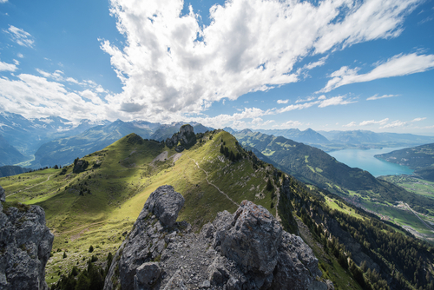
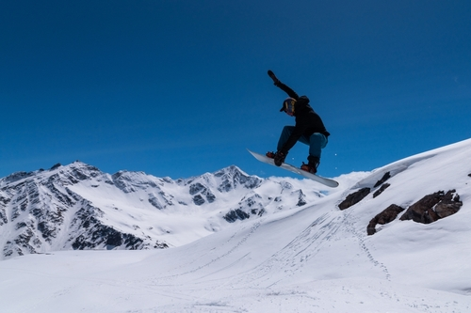
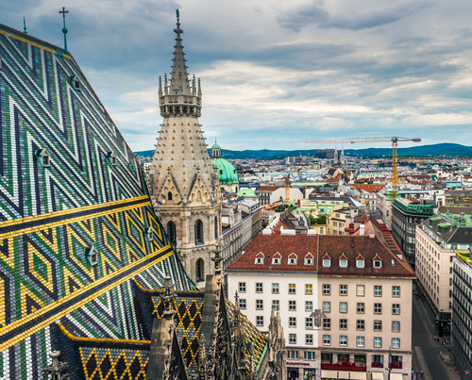
TURISMO Le risorse
Le Alpi rappresentano l’area montuosa più visitata al mondo, sia perché offre variegate opportunità turistiche, sia perché beneficia di una favorevole accessibilità per un bacino circostante densamente popolato ed economicamente sviluppato.
Oltre agli ambienti naturali e la villeggiatura estiva, le Alpi possono rappresentare importanti opportunità per il turismo bianco se l’innevamento lo consente. Da ricordare anche la presenza grandi città e di centri storici, di prodotti artigianali ed enogastronomici.
Schynigen Platte (Svizzera)
Snowboarder in azione
Centro storico di Vienna

Slide 13
TURISMO
P. Battistini, F. Burigana, D. Cestaro, Viaggi&Paesaggi © Ulrico Hoepli Editore S.p.A., 2025

Slide 14
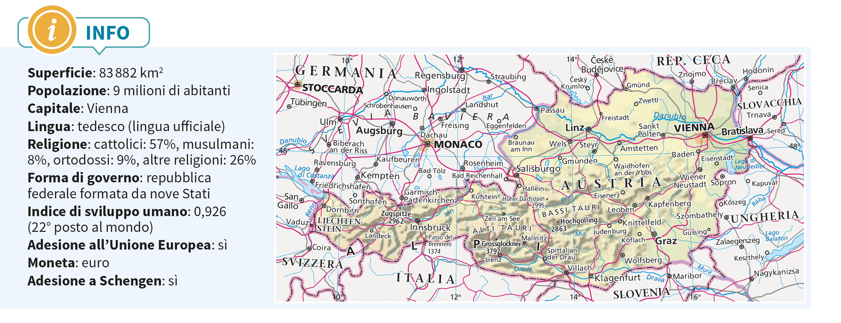
AUSTRIA
P. Battistini, F. Burigana, D. Cestaro, Viaggi&Paesaggi © Ulrico Hoepli Editore S.p.A., 2025

Slide 15
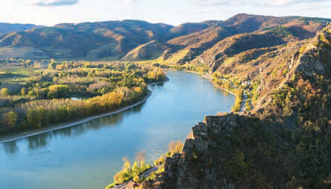
IL TERRITORIO
Il territorio austriaco si presenta prevalentemente montuoso.
Le cime più alte si trovano nella porzione centrale della dorsale montuosa e più precisamente negli Alti Tauri (Grossglockner 3798 m).
La porzione orientale del Paese è prettamente ondulata e pianeggiante, soprattutto in corrispondenza della Valle del Danubio.
L’elemento predominante dell’idrografia austriaca è il Danubio, che entra in territorio austriaco a Passau (al confine con la Germania) e attraversa la parte settentrionale del Paese da ovest verso est, per proseguire il suo corso in Slovacchia.
P. Battistini, F. Burigana, D. Cestaro, Viaggi&Paesaggi © Ulrico Hoepli Editore S.p.A., 2025

Slide 16
IL TERRITORIO
I laghi sono numerosi, in particolare nella regione prealpina; il principale è il Neusiedl, al confine con l’Ungheria. All’Austria appartiene inoltre una porzione del lago di Costanza, condiviso con Svizzera e Germania.
Lungo l’arco alpino il clima è montano. Le precipitazioni sono consistenti e diffuse in estate, a carattere nevoso in inverno. Nell’area danubiana il clima diventa continentale, con marcata escursione termica annuale.

Slide 17
P. Battistini, F. Burigana, D. Cestaro, Viaggi&Paesaggi © Ulrico Hoepli Editore S.p.A., 2025

Slide 18
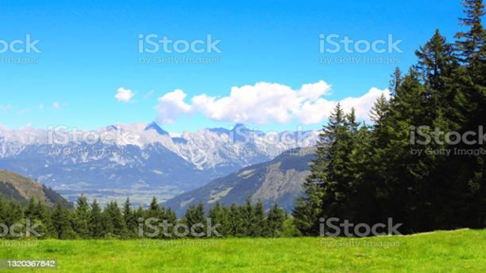
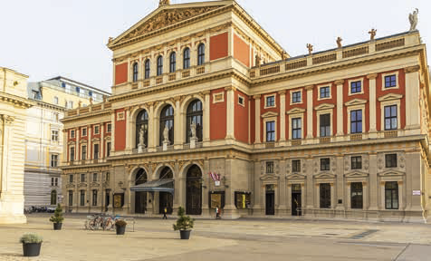
L’offerta turistica
Gli elementi di attrattività dell’offerta turistica dell’Austria sono riconducibili:
a) al paesaggio naturale dei rilievi alpini e a quello dei laghi della Carinzia, di Costanza e di Neusiedl;
b) al turismo bianco invernale;
c) al fascino di Vienna, città imperiale e capitale della Mitteleuropa, incontro - sul piano della pittura, dell’architettura e del pensiero culturale - di modernità e tradizione;
d) al turismo musicale, legato alla tradizione concertistica viennese e al Festival di Salisburgo, città del compositore Mozart;
P. Battistini, F. Burigana, D. Cestaro, Viaggi&Paesaggi © Ulrico Hoepli Editore S.p.A., 2025

Slide 19
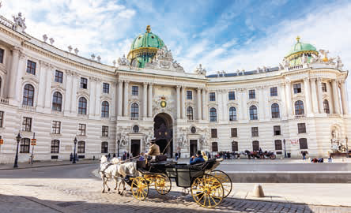
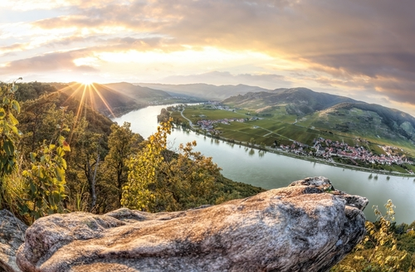
L’offerta turistica
e) alla presenza di città d’arte, giardini e palazzi storici, che disegnano un paesaggio culturale connotato dagli stili barocco e rococò;
e) agli itinerari cicloturistici e di turismo fluviale lungo il corso del Danubio;
f) agli ottimi collegamenti autostradali, aerei e ferroviari con il resto dei Paesi europei e alla disponibilità di un’efficiente rete di trasporti interni, integrata da un sistema di strade turistiche a tema;
g) alla dimensione sostenibile di proposte di turismo attivo ed escursionistico nell’area alpina.
P. Battistini, F. Burigana, D. Cestaro, Viaggi&Paesaggi © Ulrico Hoepli Editore S.p.A., 2025

Slide 20
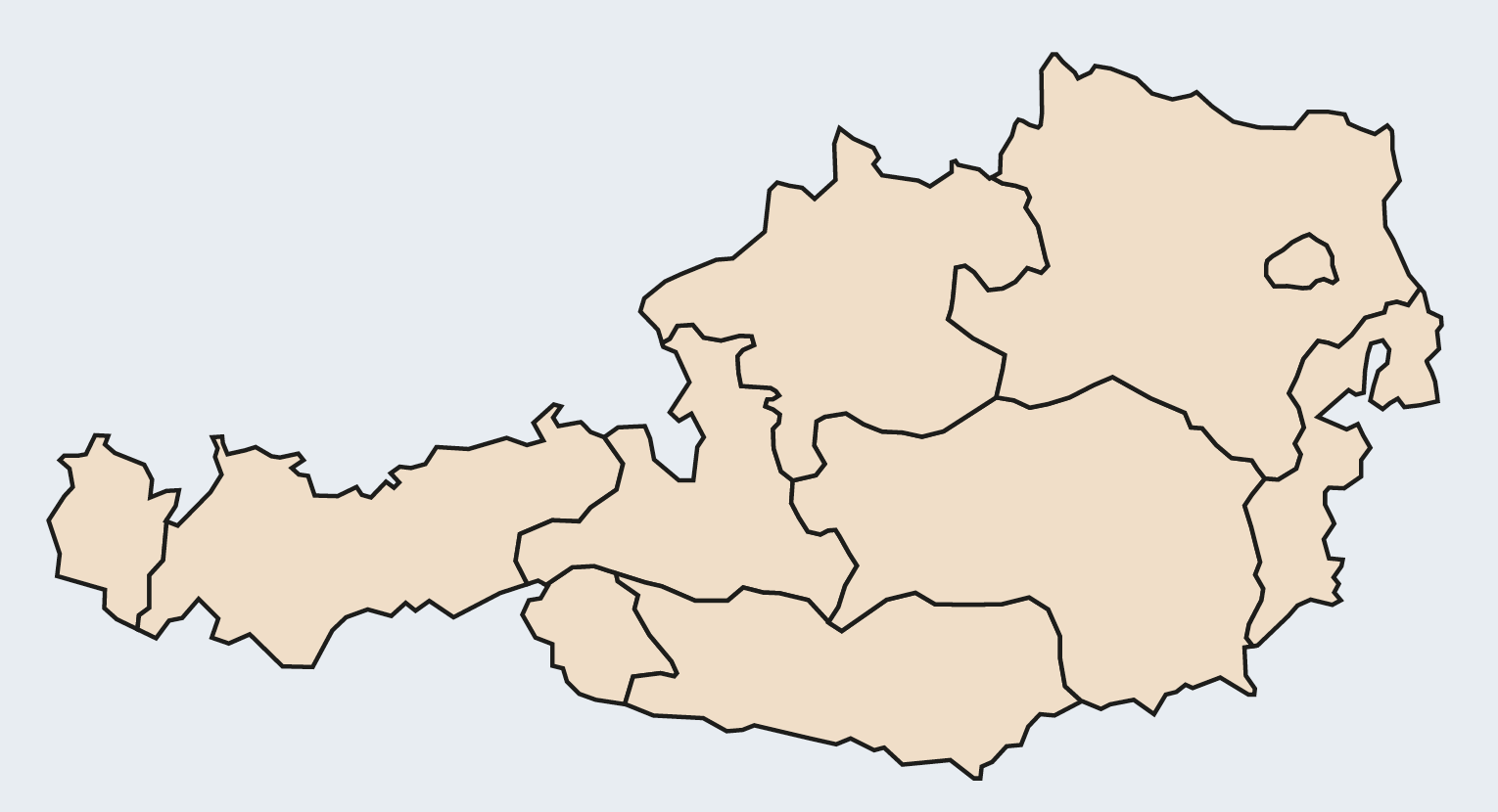
Localizziamo
Vienna
Salisburgo
Graz
Linz
Parchi nazionali
Lago di Neusiedl

Slide 21
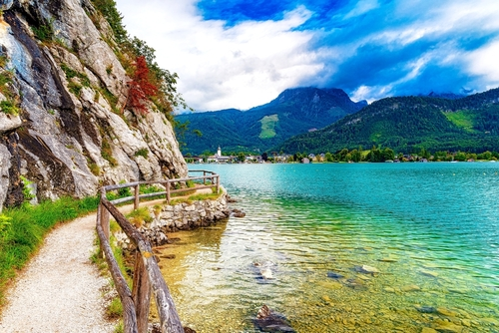
TACCUINO DI VIAGGIO
QUANDO ANDARE
Il quadro climatico consente una doppia stagionalità: gli sport invernali possono essere praticati da metà dicembre a fine marzo; nei mesi estivi le località montane sono ideali per la pratica delle vacanze attive. Vienna offre invece il meglio di sé in primavera ed estate, quando i suoi curatissimi parchi e giardini sono in fiore.
COME ARRIVARE
In aereo: gli unici voli diretti tra Italia e Austria atterrano tutti all’aeroporto di Vienna. In treno: il treno gestito da ÖBB (le Ferriovie Austriache) collega alcune grandi città dell’Italia centro settentrionale con diverse delle principali città austriache. In auto: per le distanze tutto sommato contenute, l’Austria è facilmente raggiungibile in auto.
VIAGGIARE IN AUSTRIA
La rete di trasporti è molto efficiente su tutto il territorio. È necessario procurarsi il bollino autostradale (detto anche “vignetta“) obbligatorio. Vienna dispone di una rete di trasporti pubblici efficientissima, che include tram, autobus, treni e 5 linee di metropolitana.
P. Battistini, F. Burigana, D. Cestaro, Viaggi&Paesaggi © Ulrico Hoepli Editore S.p.A., 2025

Slide 22
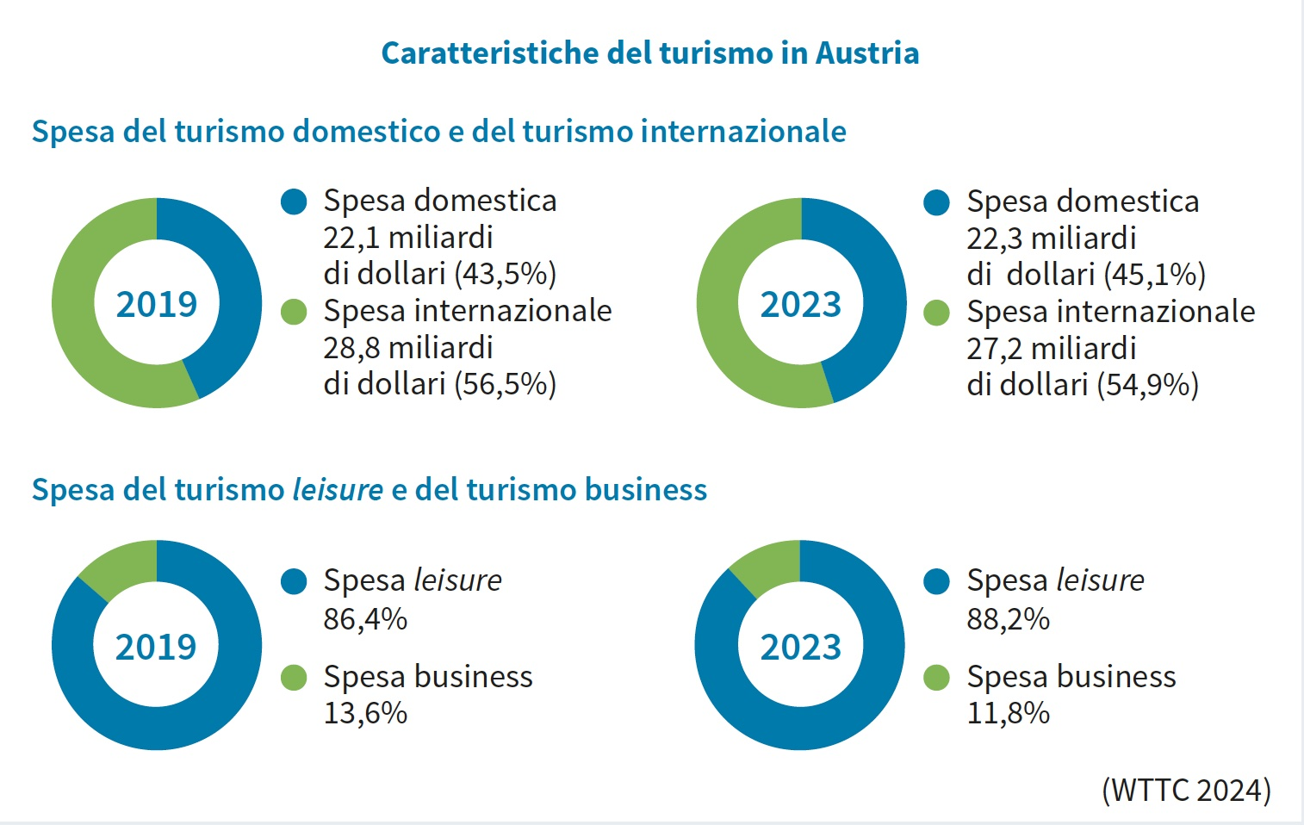
P. Battistini, F. Burigana, D. Cestaro, Viaggi&Paesaggi © Ulrico Hoepli Editore S.p.A., 2025

Slide 23
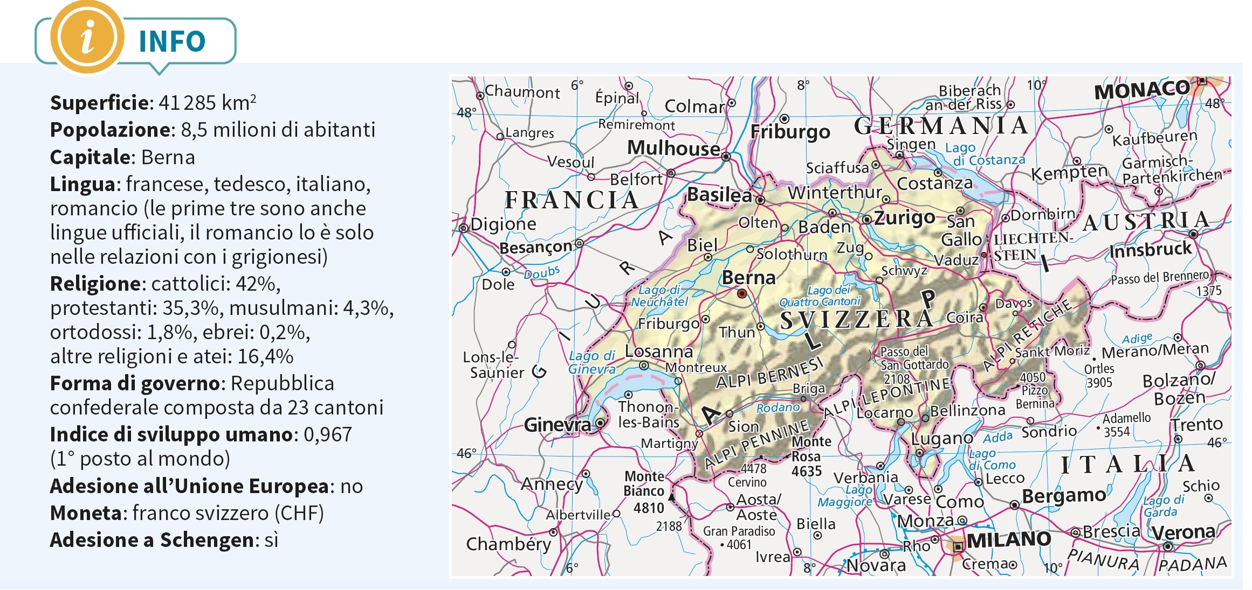
SVIZZERA

Slide 24
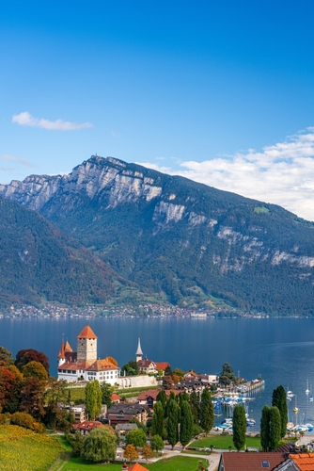
IL TERRITORIO
Il territorio svizzero si presenta prevalentemente montuoso.
A sud si elevano le Alpi; al centro, l’altopiano svizzero (Mittelland), dove si concentrano le aree più urbanizzate; a nord-ovest, lungo la frontiera con la Francia, si sviluppa la catena del Giura.
I principali corsi d’acqua sono il Reno, il Rodano e l’Inn.
Nella regione prealpina si trova la maggior parte dei laghi svizzeri.
Il clima è alpino (montano) con inverni lunghi e rigidi, stagioni intermedie ridotte, estati fresche e brevi. L’escursione termica è marcata.
P. Battistini, F. Burigana, D. Cestaro, Viaggi&Paesaggi © Ulrico Hoepli Editore S.p.A., 2025

Slide 25
Qualche… NOTIZIA STORICA
P. Battistini, F. Burigana, D. Cestaro, Viaggi&Paesaggi © Ulrico Hoepli Editore S.p.A., 2025

Slide 26
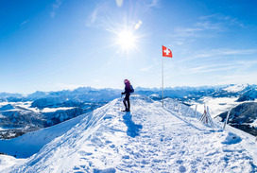
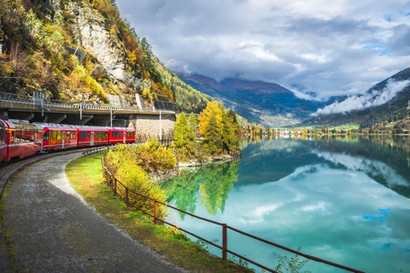
L’offerta turistica
Gli elementi di attrattività turistica della Svizzera sono riconducibili:
a) al paesaggio naturale dei rilievi alpini e dei laghi;
b) al turismo bianco invernale;
c) alla presenza di città d’arte e di una rete di monasteri, risultato di una fusione di elementi tedeschi, francesi e italiani;
d) alla dimensione globale dell’economia e al ruolo internazionale del Paese, che alimentano importanti flussi di turismo d’affari;
e) alla posizione strategica di crocevia tra Europa mediterranea e Europa centrale e agli ottimi collegamenti autostradali e aerei;
f) alla unicità di alcune componenti dell’offerta turistica nazionale, come l’esperienza di ospitalità nei monasteri e come l’esperienza di viaggio lungo i suggestivi percorsi ferroviari del “Trenino rosso del Bernina”, del “Trenino rosso dello Jungfrau” e del Glacier Express.
P. Battistini, F. Burigana, D. Cestaro, Viaggi&Paesaggi © Ulrico Hoepli Editore S.p.A., 2025

Slide 27
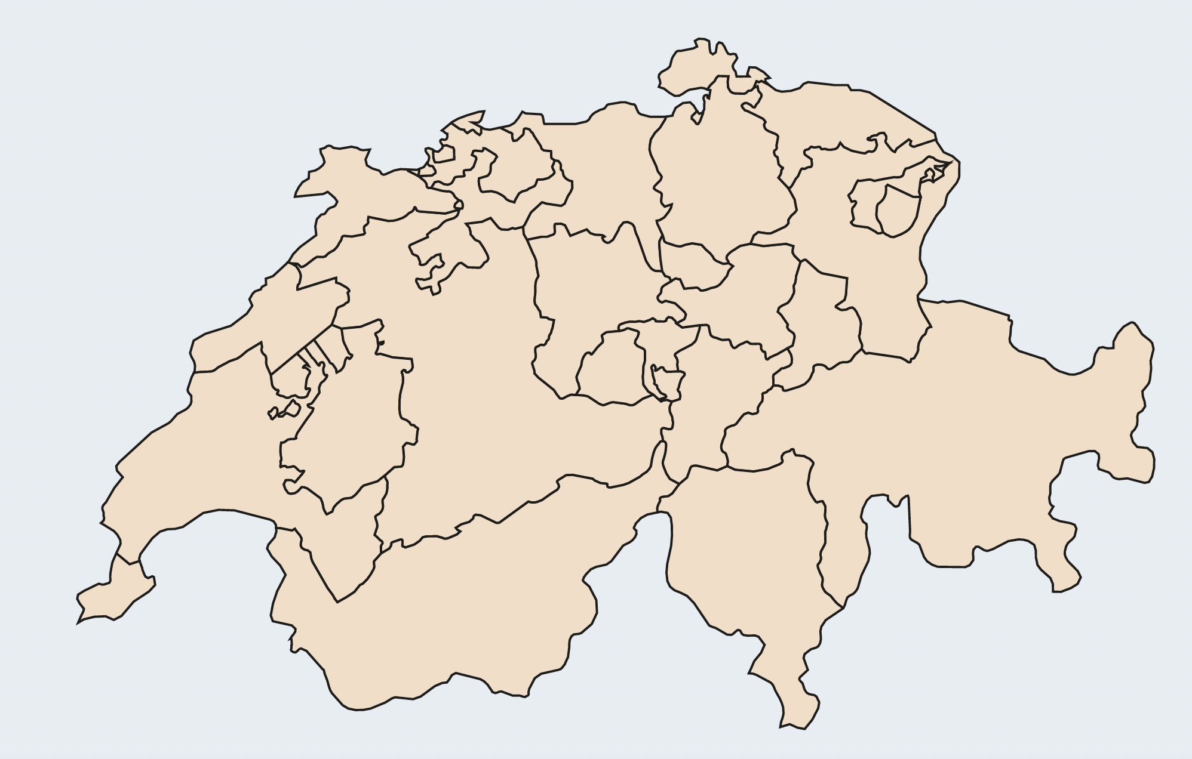
Berna Canton Ticino Zurigo Alpi Bernesi Lago di Ginevra Lago di Costanza
Localizziamo

Slide 28
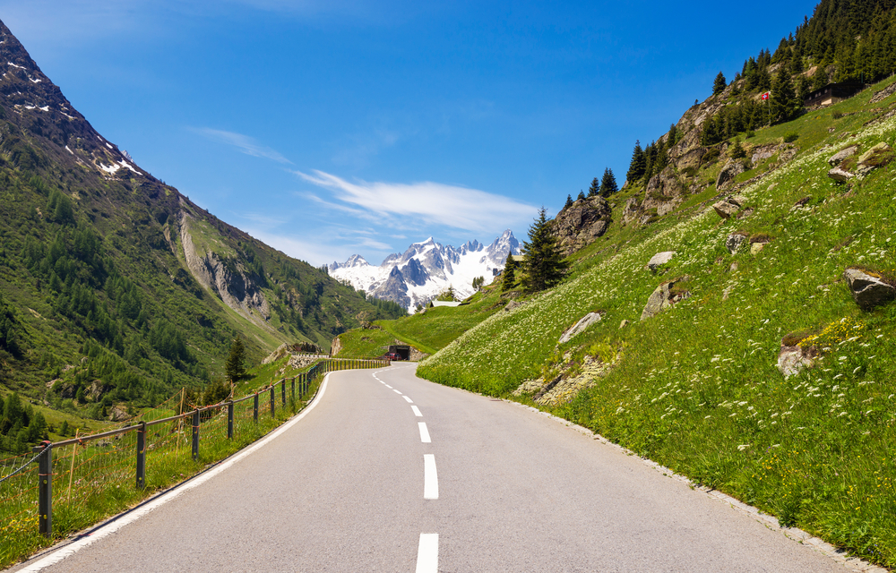
TACCUINO DI VIAGGIO
QUANDO ANDARE
Il quadro climatico consente una doppia stagionalità: la stagione invernale è indicata per gli sport sulla neve, mentre la tarda primavera e l’estate sono l’ideale per svolgere attività all’aria aperta, come escursioni a piedi e itinerari in bicicletta, e per praticare il turismo culturale nelle città d’arte grazie alle temperature mai eccessivamente calde anche nelle ore centrali.
COME ARRIVARE
La Svizzera dispone di quattro aeroporti internazionali: Basilea, Zurigo, Berna e Ginevra. Giungendo dall’Italia, i mezzi ideali sono il treno e l’automobile, data la presenza di un’ottima rete autostradale che collega il Paese alle nazioni confinanti.
VIAGGIARE IN SVIZZERA
La rete di comunicazioni è ottima e copre il territorio in modo capillare. Le strade sono comode e veloci e i treni frequenti, moderni ed efficienti. Per usufruire delle autostrade è necessario acquistare il bollino che è obbligatorio, altrimenti si rischia di pagare multe salate.
P. Battistini, F. Burigana, D. Cestaro, Viaggi&Paesaggi © Ulrico Hoepli Editore S.p.A., 2025

Slide 29
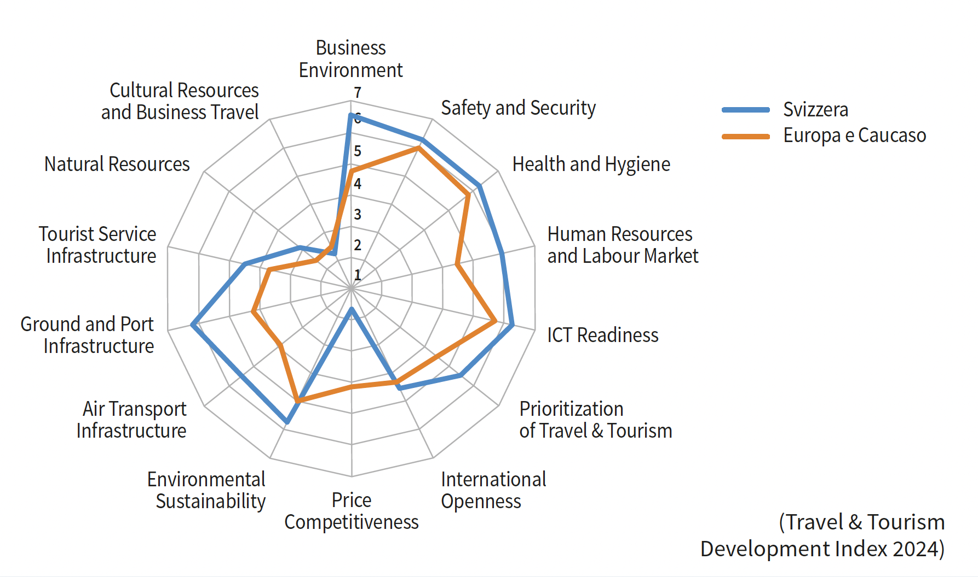
La competitività del turismo in Svizzera
P. Battistini, F. Burigana, D. Cestaro, Viaggi&Paesaggi © Ulrico Hoepli Editore S.p.A., 2025

Slide 30
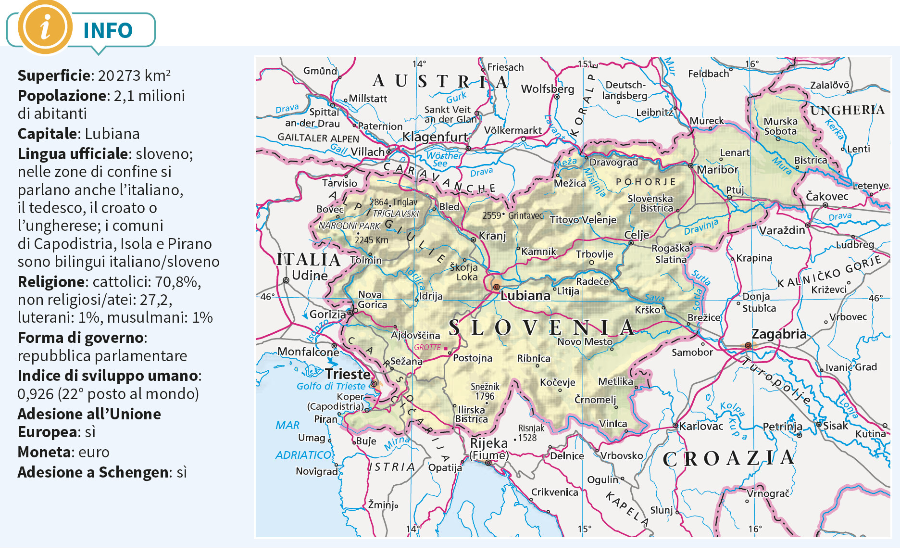
SLOVENIA
P. Battistini, F. Burigana, D. Cestaro, Viaggi&Paesaggi © Ulrico Hoepli Editore S.p.A., 2025

Slide 31
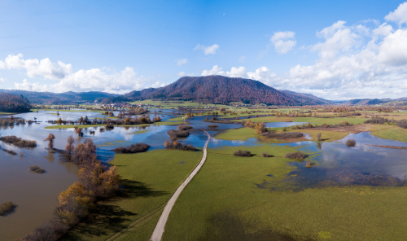
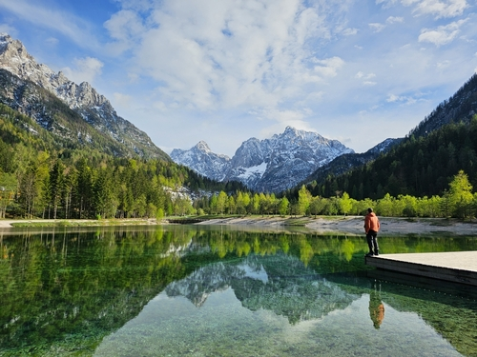
Il territorio
Il territorio si presenta prevalentemente montuoso.
Il rilievo è costituito dalle Alpi Caravanche e dalle Alpi Giulie, dove è situata la vetta più elevata, il monte Triglav (2.863 m.).
Nella parte interna si estende l’altopiano del Carso.
Sussiste un breve tratto costiero di affaccio al Mar Adriatico.
Due sono fiumi principali, la Drava e la Sava, affluenti del Danubio. L’Isonzo e il Timavo, con un corso quasi totalmente sotterraneo, sfociano nel Mar Adriatico, in territorio italiano.
Il clima sloveno ha caratteri continentale e alpino nelle aree interne; sulla costa istriana assume caratteristiche mediterranee.
P. Battistini, F. Burigana, D. Cestaro, Viaggi&Paesaggi © Ulrico Hoepli Editore S.p.A., 2025

Slide 32
Qualche… NOTIZIA STORICA
P. Battistini, F. Burigana, D. Cestaro, Viaggi&Paesaggi © Ulrico Hoepli Editore S.p.A., 2025

Slide 33
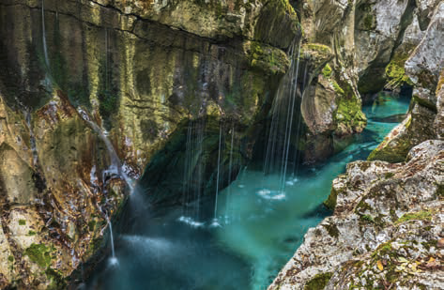
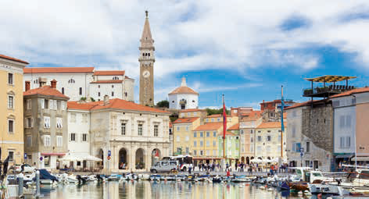
L’offerta turistica
Gli elementi di attrattività turistica della Slovenia sono riconducibili:
a) alla diversità delle forme del paesaggio naturale che varia dai profili delle Alpi alle spiagge adriatiche;
b) all’equilibrio tra dimensione urbana, qualità della vita ed attrattività turistica della capitale Lubiana;
c) alla posizione strategica di crocevia tra Europa centrale, Europa mediterranea ed Europa Balcanica, costruita grazie al ruolo internazionale del porto di Capodistria, ai collegamenti autostradali, ferroviari e l'efficiente rete di trasporti interni.
P. Battistini, F. Burigana, D. Cestaro, Viaggi&Paesaggi © Ulrico Hoepli Editore S.p.A., 2025

Slide 34
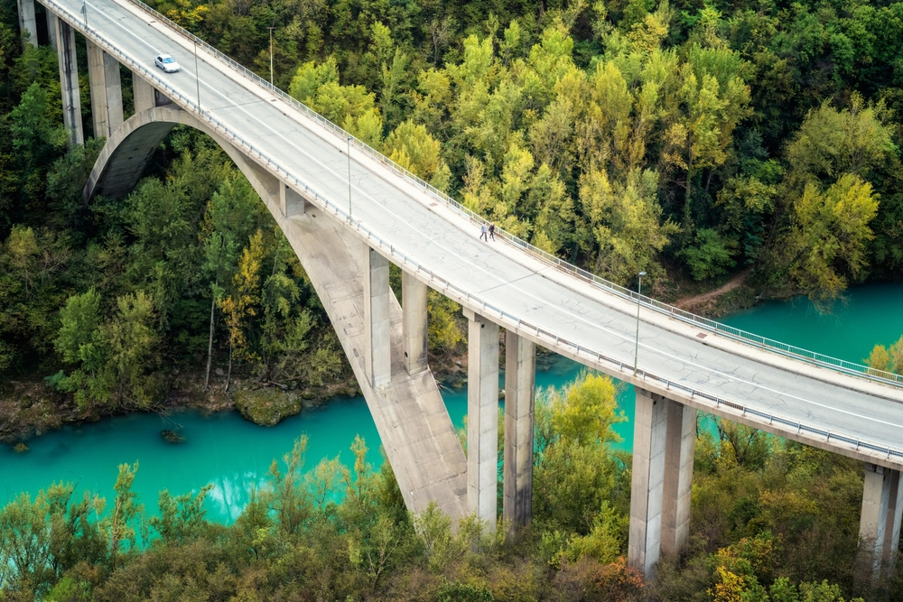
TACCUINO DI VIAGGIO
QUANDO ANDARE
Il quadro climatico sloveno consente una doppia stagionalità turistica. Per gli appassionati dello sci la stagione più adatta è l’inverno, mentre per visitare le città e fare escursioni settembre è il mese migliore. Il turismo balneare nelle località della costa istriana è praticato nei mesi estivi.
COME ARRIVARE
In aereo: la Slovenia dispone di un aeroporto internazionale, quello della capitale Lubiana. In auto: è il mezzo ideale per raggiungere la Slovenia dall’Italia; una formula viaggio economica per arrivare in Slovenia è quella di utilizzare i pullman di linea che dall’autostazione di Trieste collegano le principali città della Slovenia. In treno: l’unico collegamento ferroviario internazionale ancora attivo è quello Villa Opicina (Trieste) - Lubiana (2 ore circa).
VIAGGIARE IN SLOVENIA
Per la sua ridotta estensione, il miglior modo per conoscere la Slovenia è visitarla in automobile. Per percorrere autostrade e superstrade è necessario dotarsi di bollino (vignetta). Il treno rappresenta una valida alternativa all’uso dell’auto, in quanto la rete ferroviaria slovena è efficiente con corse frequenti e costi ridotti.
P. Battistini, F. Burigana, D. Cestaro, Viaggi&Paesaggi © Ulrico Hoepli Editore S.p.A., 2025

Slide 35
La competitività del turismo in Slovenia
P. Battistini, F. Burigana, D. Cestaro, Viaggi&Paesaggi © Ulrico Hoepli Editore S.p.A., 2025

